Slide 1
SAKARYA ÜNİVERSİTESİ «İktisat BÖLÜMÜ» oryantasyon programı EKİM 2024

Slide 2
Sakarya Üniversitesi’ne hoş geldiniz.
Bu sunum, Siyasal Bilgiler Fakültesi İktisat Bölümü Arş. Gör.’leri tarafından Oryantasyon Programı 2024 kapsamında
siz değerli öğrencilerimiz için hazırlanmıştır.

Slide 3
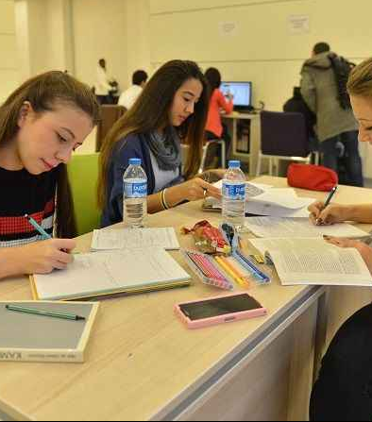
Yükseköğrenim, 12 yıllık zorunlu eğitim sisteminden birçok yönden farklıdır.
Bir «bilim dalında» eğitim alıyorsunuz ancak diğer bilim dallarından da kopmamanız gerekmektedir.
Hayatınız boyunca akademik, sosyal, sportif ve kültürel imkanlar açısından en fazla sayıda seçeneği üniversite döneminde bulacaksınız.
Bu imkanlardan faydalanmanız sizin yararınıza olacaktır.
Merak edin. Soru sorun. Fikrinizi söyleyin.
Yargılanma kaygısının bu imkanlardan yararlanmanıza engel olmasına izin vermeyin.
ÜNİVERSİTE YAŞANTISI

Slide 4
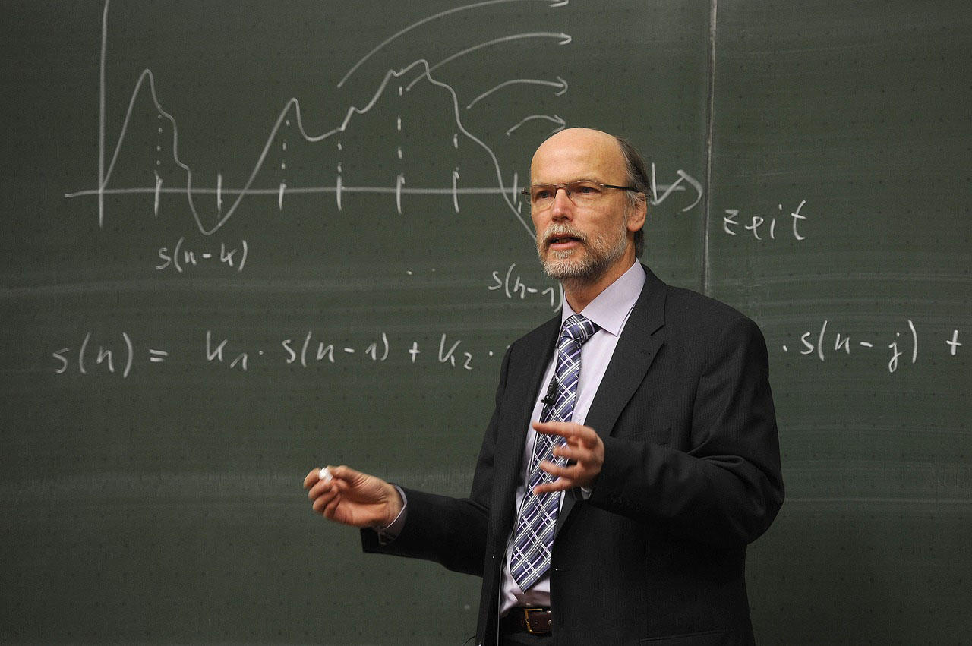
Üniversitede görev yapan her bir öğretim üyesinin sizden başka yüzlerce öğrencisi bulunmaktadır.
Öğretim üyesinin dersler dışında yürütmesi gereken bilimsel çalışmaları, akademik ve idari birimlerle ortak yürüttüğü işler, yönettiği projeler, katılması gereken toplantıları olabileceğini aklınızdan çıkarmayın.
Eğer mümkünse öncelikli olarak sormanız gereken soruyu e-posta yoluyla sorun.
ÜNİVERSİTE YAŞANTISI

Slide 5
YANLIŞ MAİL ÖRNEĞİ

Slide 6
Mutlaka kurumsal SAÜ mailinizi kullanmalısınız.
Talebinizi/sorununuzu doğru kişiye mi ilettiğinizden emin olun
KONU kısmına içerikle ilgili kısa bir başlık atılmalı.
«MERHABA» diyerek ve kendinizi tanıtarak (isim-soyisim ve okul numarası) başlayınız.
Talebinizi/sorununuzu düzgün cümlelerle, kısa ve öz şekilde açıklayın.
İYİ GÜNLER gibi bir temenni cümlesiyle de bitirilmeli.

Slide 7
ÜNİVERSİTE YAŞANTISI
Araştırma Görevlisi:
İlgili anabilim dalının işleyiş ile ilgili sorunlara ilişkin bilgi edinmek amacıyla başvurulacak ilk birimdir.
Danışman:
Öğrencinin ders kaydı, ders ekle-sil kontrolü vb. akademik konularla ilgili sorunlarını çözmede başvuracağı ilk birimdir.
Anabilim Dalı Başkanı:
Ders dağılımını yapmak, ders programını hazırlamak, danışmanla çözülemeyen durumlarda ve rapor alma, kayıt dondurma gibi durumlarda danışmanın aracılığıyla işleri yürüten yetkilidir.

Slide 8
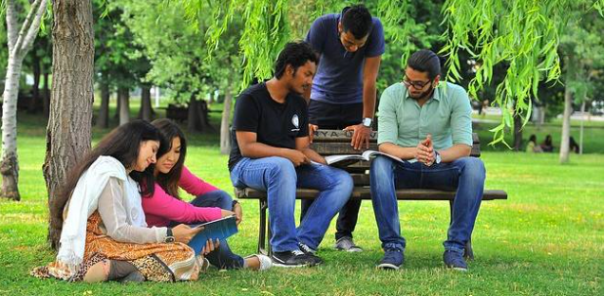
ÜNİVERSİTE YAŞANTISI
Üniversite ile ilgili tüm işlem ve taleplerinizde sakarya.edu.tr uzantılı resmi mail adresini kullanınız.
Yazdığınız e-postayı göndermeden önce en az bir kez mutlaka okuyun. Kendinizi net bir şekilde ifade edebildiğinizden emin olduktan sonra gönderin.
Eğer e-posta yoluyla iletişime geçemeyecek kadar acil bir konu varsa, öğretim üyesinin ofisine gitmeyi düşünebilirsiniz.
Ofise girerken öncelikle kapıyı çalmanız ve müsait olup olmadığını sormanız gerekir.
Sağlıklı bir iletişim için sorunuzu önceden hazırlayın ve kendinizi olabildiğince kısa ve net bir şekilde ifade etmeye gayret gösterin.

Slide 9
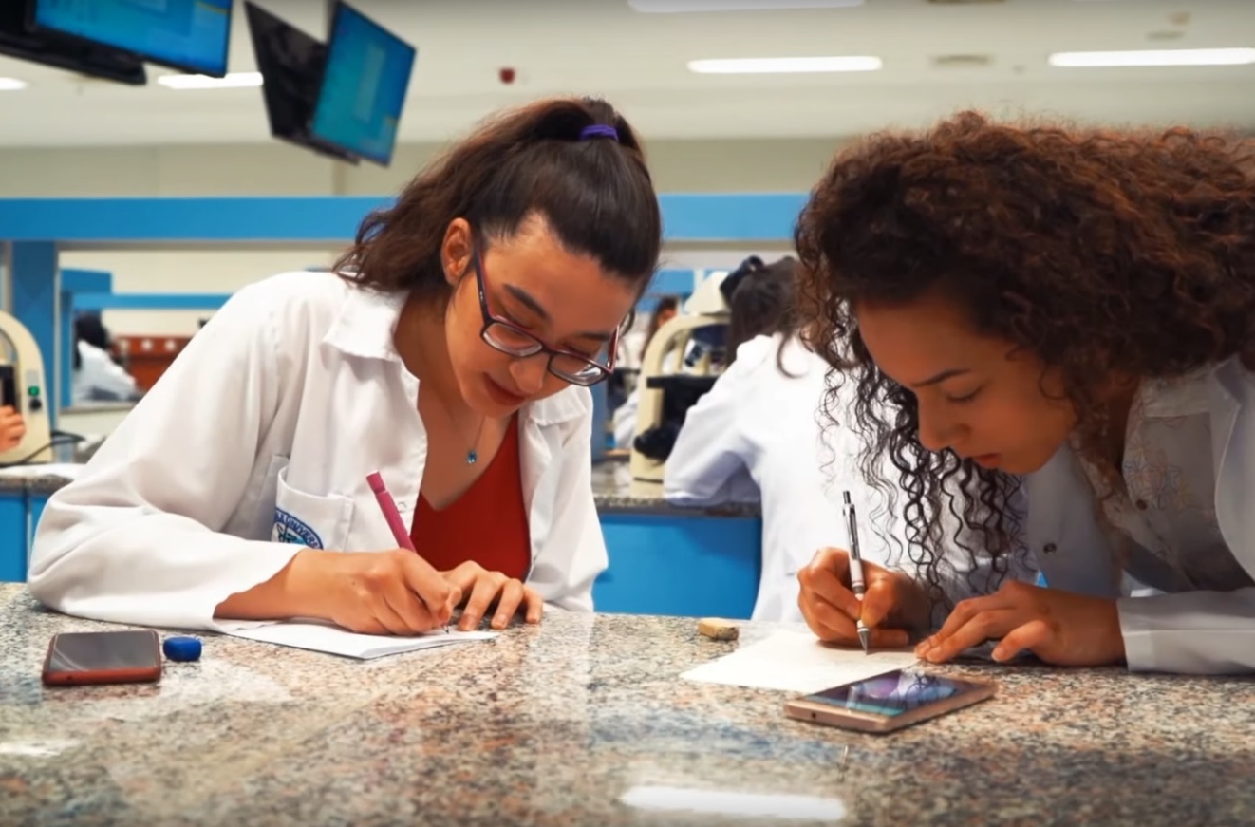
DERSLERE DEVAM
Derslere ve uygulamalara devam zorunluluğu dersin sorumlusu tarafından dönem başında belirlenir.
BU SENE DERSE DEVAM ZORUNLULUĞU VAR.
Derslere düzenli devam etmeniz akademik başarınızı doğrudan etkilemektedir.

Slide 10
SINAVLAR
Bu sınavlar yazılı, sözlü veya hem yazılı hem sözlü ve/veya uygulamalı olarak yapılabilir.
Dersten kalınması halinde; Akademik Takvim’e göre Yaz okulu tercihini yapabilirsiniz veya bir sonraki yıl ilgili dersi alttan alabilirsiniz.
Yükseköğretim Kurumları Öğrenci Disiplin Yönetmeliği’ne göre kopya çekmek ve çektirmek bir yarıyıl okuldan uzaklaştırma cezası ile sonuçlanmaktadır.!!!

Slide 11
DERS BAŞARI NOTU
Bir dersteki başarı durumu ‘Ders Başarı Notu’ ile belirlenir.
Ders başarı notu, öğrencinin yarıyıl içinde gösterdiği başarı (ara sınavlar, ödevler, uygulamalı çalışmalar, kısa sınavlar vb.) ve genel sınavın birlikte değerlendirmesiyle elde edilir.

Slide 12
EDUROAM: KAMPÜS İçerisinde İnternete Giriş
Kurulum için;
http://www.saunet.edu.tr sayfasını ziyaret ederek hem bilgisayarınıza hem de cep telefonunuzdaki ücretsiz Wi-Fi kurulumunu yapabilirsiniz.
Herhangi bir sorun ile karşılaşıldığında Personel Daire Başkanlığı- Bilgi İşlem Birimi ile iletişime geçilebilir.
EDUROAM Türkiye’deki tüm üniversite kampüslerinde internete erişim imkanı sağlar..

Slide 13
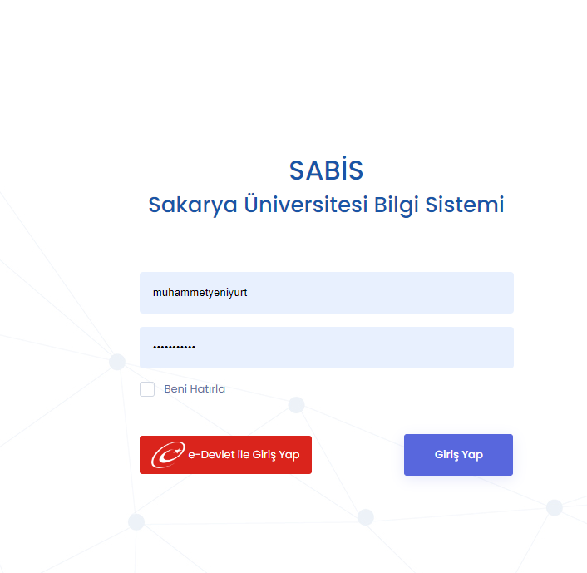
SABİS BİLGİ SİSTEMİ
SABİS, tüm uygulamalara tek bir kullanıcı adı ve şifre ile erişebilmeyi sağlayan ortak kimlik doğrulama platformudur.
Ders seçimlerinizi yapmak, notlarınıza (Öğrenci Bilgi Sistemi) ve e-postanıza bakmak için bu sistemi kullanabilirsiniz.
Giriş yapmak için: https://login.sabis.sakarya.edu.tr/
.

Slide 14
ÖĞRENCİ DEĞİŞİM PROGRAMLARI
Ayrıntılı bilgi için:
Farabi Koordinatörlüğü
https://farabi.sakarya.edu.tr/
Ayrıntılı bilgi için:
Uluslararası İlişkiler Koordinatörlüğü
https://erasmus.sakarya.edu.tr/

Slide 15
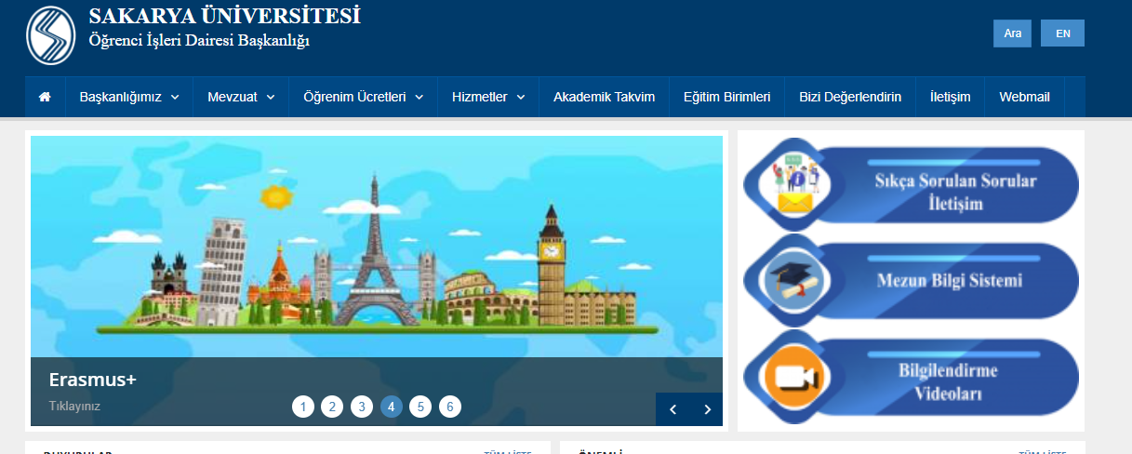
Akademik takvim
Akademik takvim, üniversitelerin kayıt yenileme, ders ekle-sil, oryantasyon programı, tek ders sınavları, akademik konular ile ilgili son başvuru tarihleri, sınav başlangıç-bitiş tarihleri ve resmi tatil günleri vb. bilgileri içeren takvimdir.

Slide 16
Öğrenci belgesi
Transkript (not çizelgesi)
Öğrenci kartı kaybedilmesi
Disiplin cezası almadığına dair belge…
Alınması gerektiği durumlarda her fakültede bulunan bölüm sekreterliğine(İktisat Bölüm Sekreterliği) başvurabilirsiniz.
Bölüm sekreterliği personelinin sizin gibi yüzlerce öğrencinin resmi işlemleri ile ilgilendiğini ve bazı durumlarda bu sebeple beklemeniz gerekebileceğini unutmayın.

Slide 17
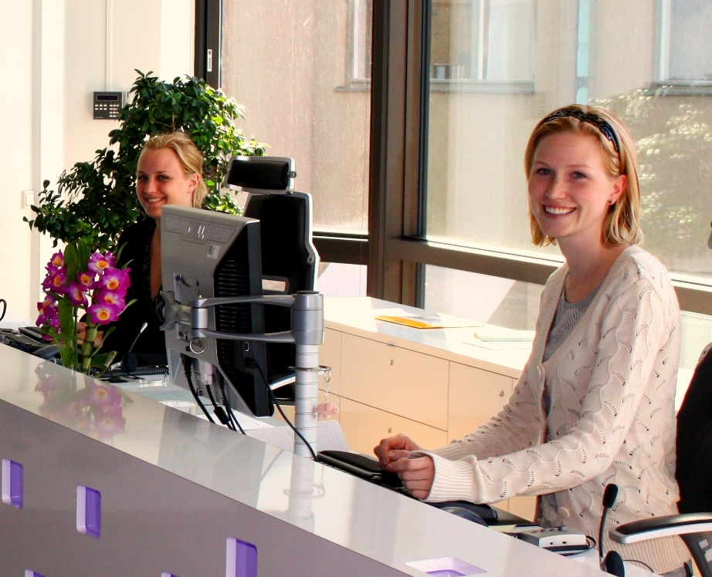
Dikkat edilmesi gerekenler
Bölüm Sekreterliği:
Mazeretli yazılma-Mazeret sınavları, yaz okulları için dışardan ders almak ve ders kodlama hataları gibi konularda dilekçelerin teslim edildiği birimdir.
Muafiyet, ders sildirme(mezun durumunda), not düzeltmeleri v.b gibi yönetim kuruluna girmesi gereken evrakların takibi, Soyadı değişikliği ile ilgili dilekçenin verildiği birimdir.

Slide 18
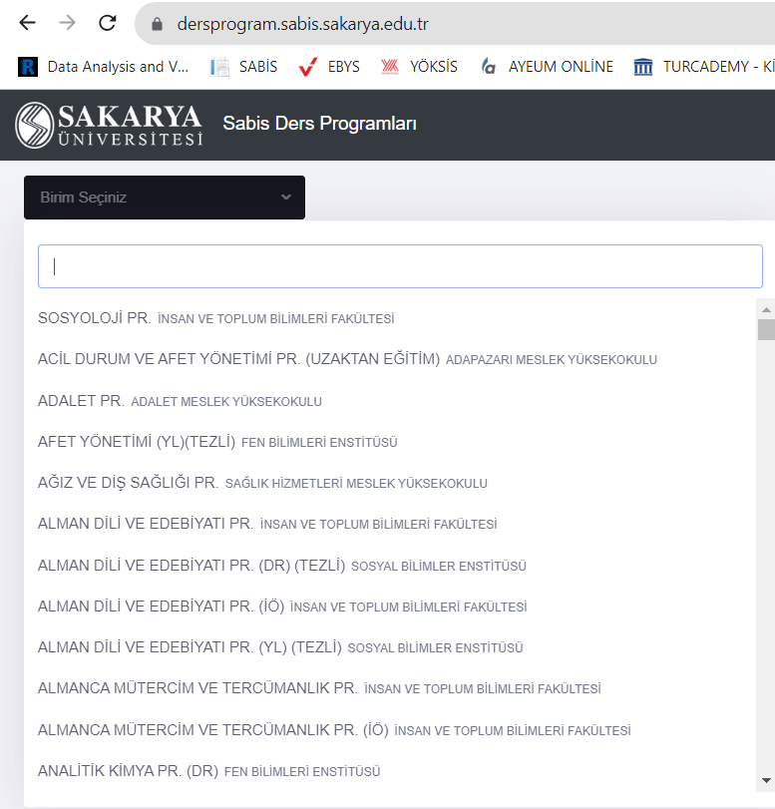
BAZI FAYDALI BİLGİLER
TÜM DERS PROGRAMLARINA ERİŞEBİLİRSİN.

Slide 19
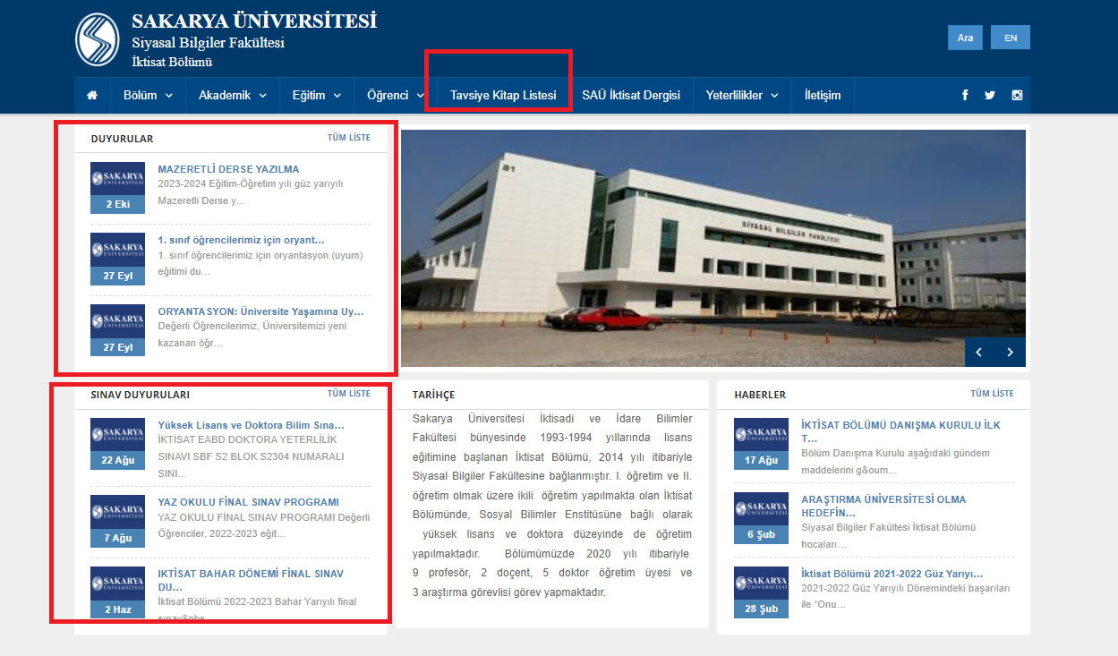
DÜZENLİ TAKİP ÖNERİSİ

Slide 20
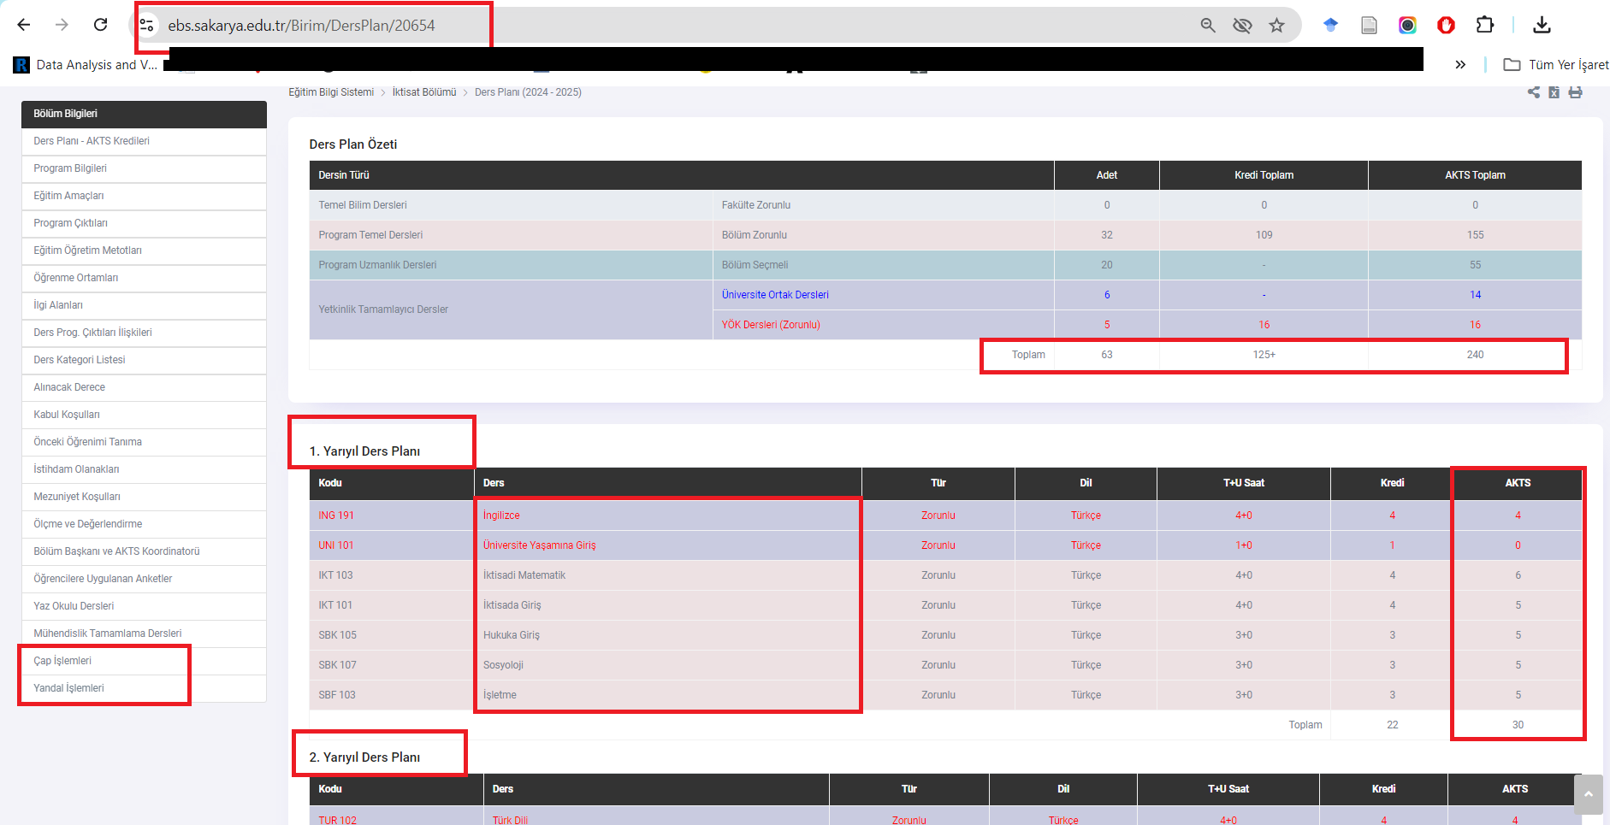
SAÜ İKTİSAT EĞİTİM BİLGİ SİSTEMİ (EBS)

Slide 21
WEB SİTESİ - KİŞİSEL GELİŞİM

Slide 22
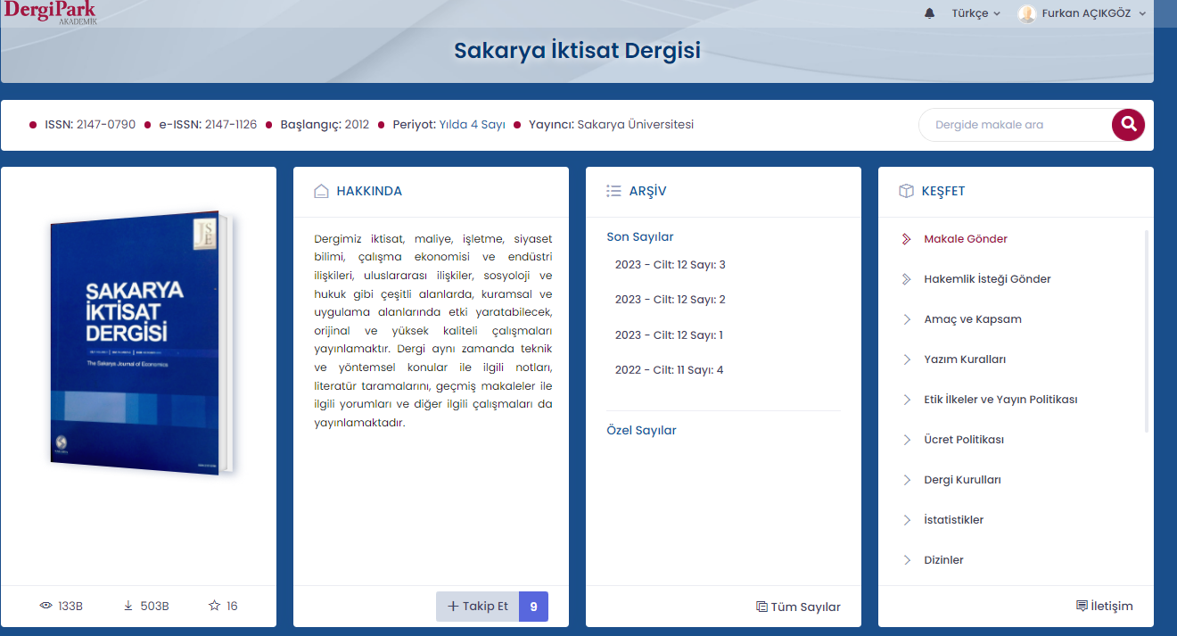
ARAŞTIRMA MAKALELERİ
LİTERATÜR DEĞERLENDİRMESİ
MAKALE ÇEVİRİLERİ
KİTAP DEĞERLENDİRMELERİ
MAKALE DEĞERLENDİRMESİ
SİZ DE AKADEMİK BİR YAYIN YAPABİLİRSİNİZ

Slide 23
ÜNİVERSİTE ORYANTASYON DUYURU
Üniversite Yaşamına Uyum Programı, yeni kazanan öğrencilerimizin üniversite hayatını ve Sakarya Üniversitesini daha iyi tanıyabilmeleri için düzenlenmiştir. Program 01.10.2024 Salı günü saat 10.00’da Kongre Merkezi’nde Nevzat Kor Salonunda yapılacaktır.

Slide 24
Başarılı ve Sağlıklı Bir Eğitim Öğretim Yılı Dileriz…
Oryantasyon programı
ile ilgili Ayrıntılı bilgi için
https://iktisat.sakarya.edu.tr/tr

